Slide 2
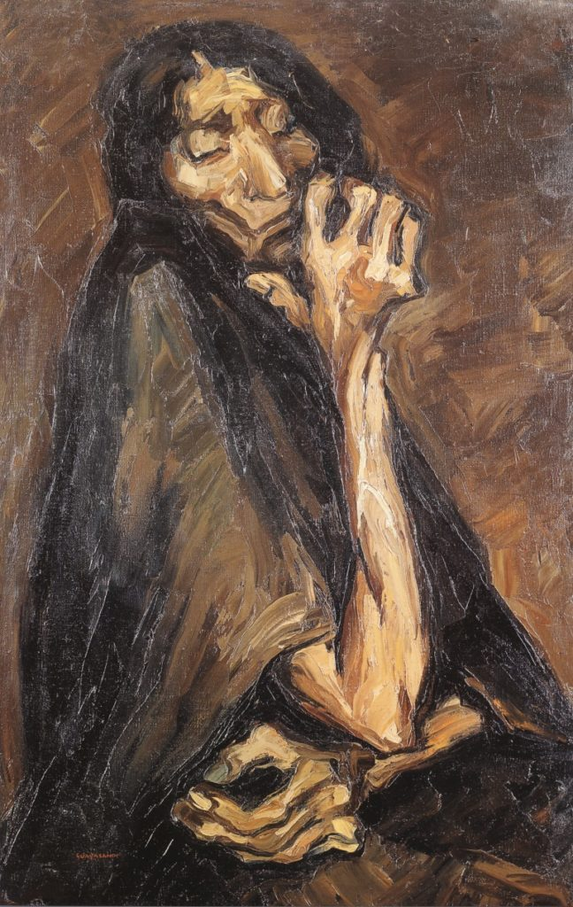
Il coraggio che non c’è
A coragem que não se tem

Slide 3
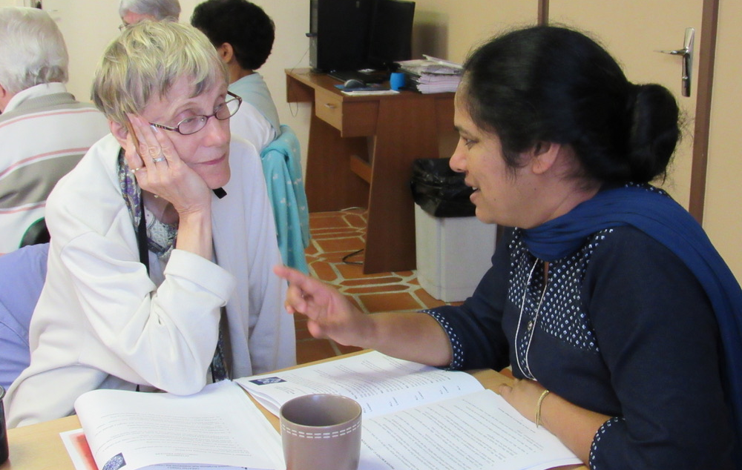
Ci sono giorni in cui la vita è piena di perché
There are days when life is filled with doubts

Slide 4
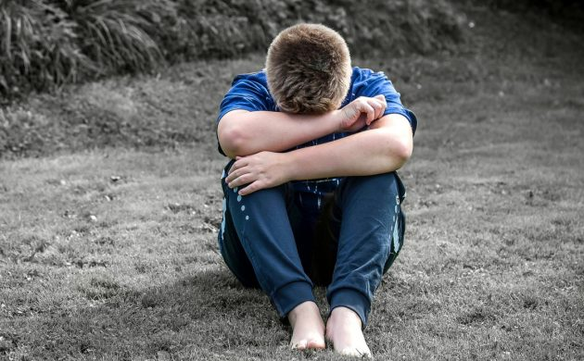
La speranza fa fatica a risolvere i tuoi se
You grow weary trying to resolve your hopes;

Slide 5
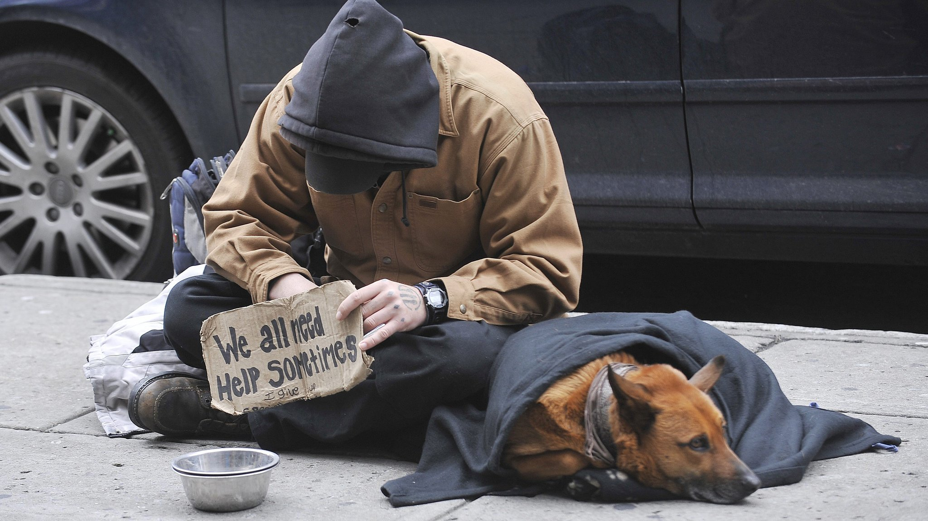
Perdi fede nell'amore nella gente e pensi che
Sia impossibile soffrire più di te
You lose faith in people’s love and think, /It's impossible to suffer any more than you;

Slide 6
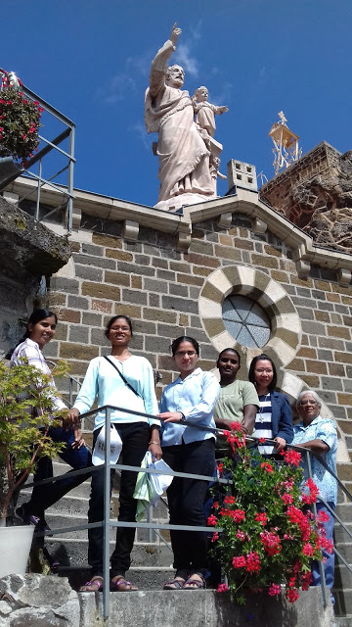
E sono giorni in cui ti arrendi al mondo in torno per non sentire la paura di un coraggio che non c'è …
There are days when you give into those about you, To avoid experiencing the fear of realizing you haven’t courage anymore…

Slide 7
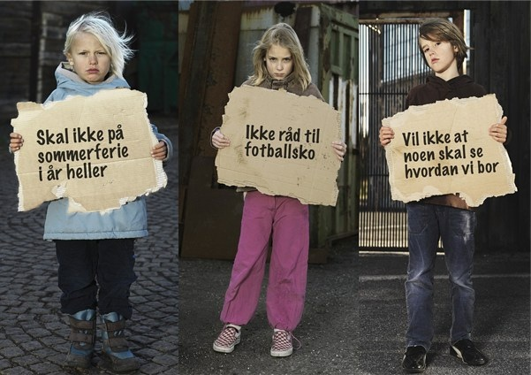
E ti senti così solo da non poterne più
Senza forza per lottare, aspetti
And you feel so alone that you haven’t the will, / Nor the strength to fight, thus you await.

Slide 8
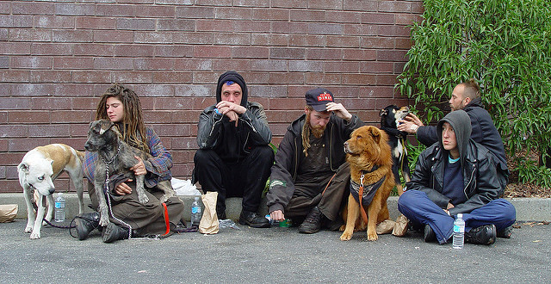
Una via di uscita un domani che
curi la ferita chiusa dentro te.
A way out, a tomorrow that
Heals the wounds closed up within you,

Slide 9
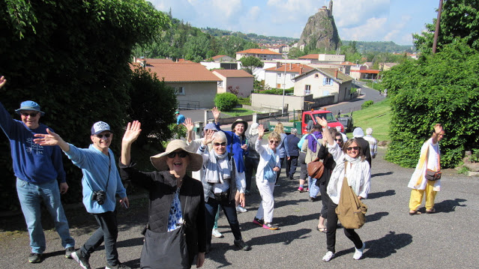
Se la cercherai, troverai il coraggio che non c'è
If you seek, you will find the courage that is not there.

Slide 10
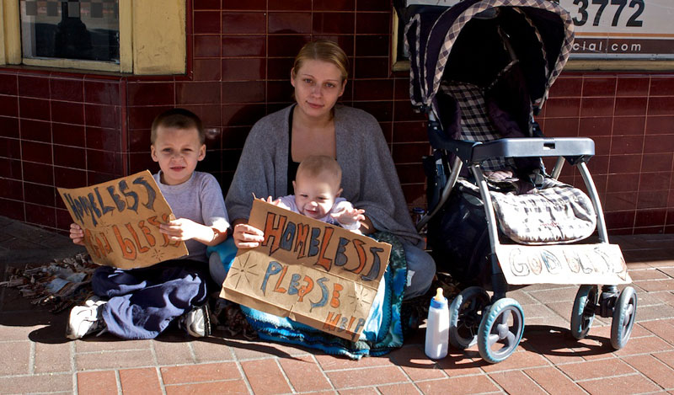
E quando sbagli non importa ci riproverai
Ci sarà sempre una porta un ostacolo per noi
And when you make a mistake there is no need to fret, for you’ll try again; There’ll always be a pathway or an obstacle before us

Slide 11
Quel che conta veramente è non rinunciare mai
Perché forse c'è soltanto a un passo
What really matters is that you never give up. After all it may be only one step away that you find,

Slide 12
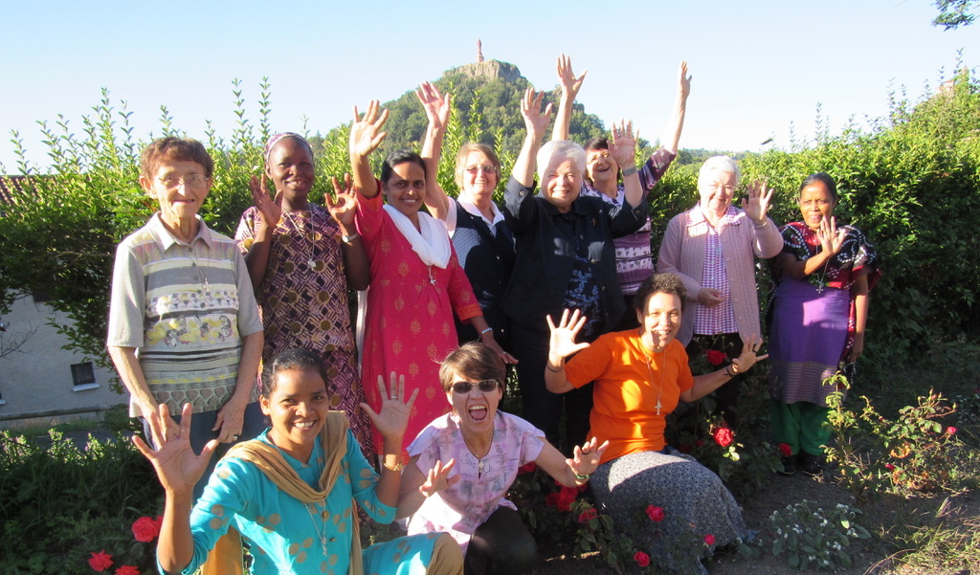
Una via di uscita un domani che porti un’altra vita per tutti anche per te
A way out, a tomorrow that brings with it new life for everyone and for you,

Slide 13
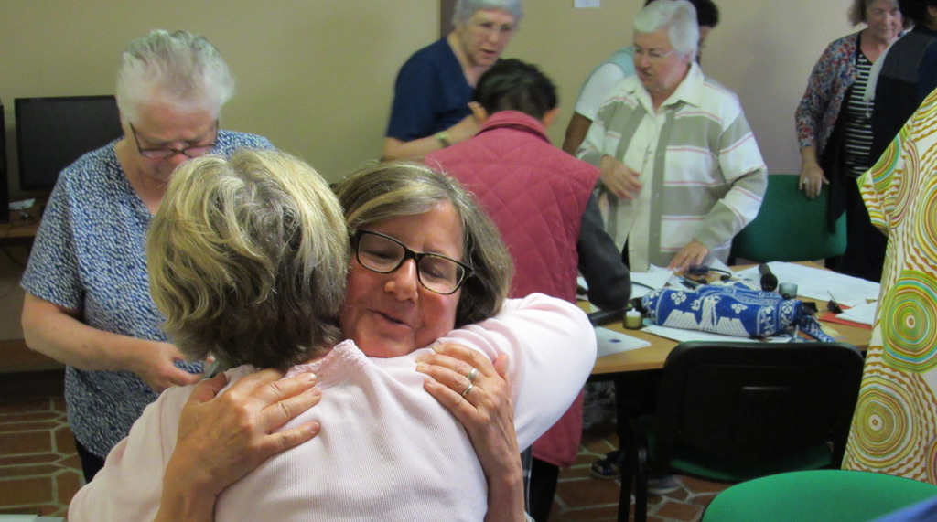
Se ci crederai, troverai il coraggio che non c'è
If you believe you will find the courage that isn’t there

Slide 14
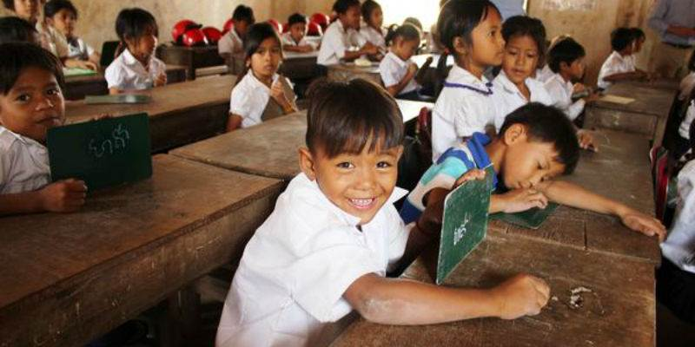
Per tutti quelli che non l'hanno più,
Per chi l'ha perso e lo sta cercando.
For all those who no longer have courage,
because they’ve lost it or because they’re
still searching for it;

Slide 15
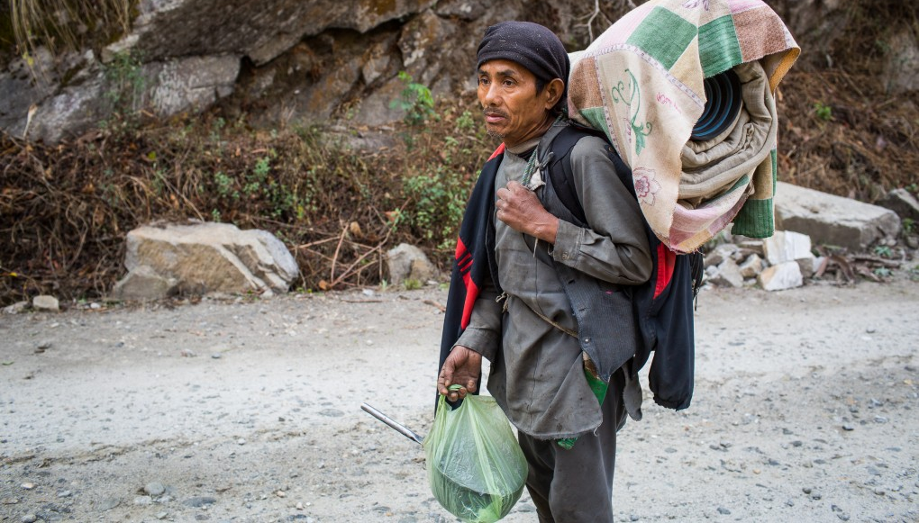
E per chi sta male come stavi tu,
ma che ancora spera fino a che poi ci sarà
And for those who are hurting as were you,
but who nonetheless hope until finally
they have found it;

Slide 16
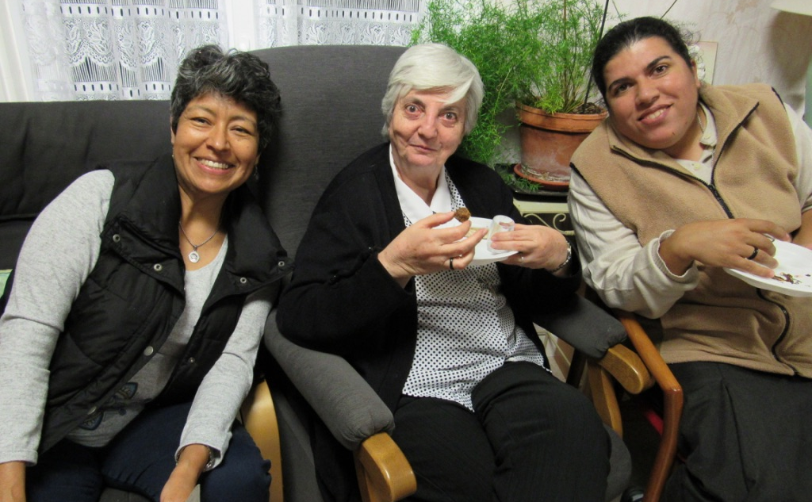
Una via di uscita un domani che porti un’altra vita per tutti anche per te.
A way out, a tomorrow that…. Leads to a new life for everyone and also for you,

Slide 17
Una strada che non si perda nel dolore
A path that does not end on sorrow;

Slide 18
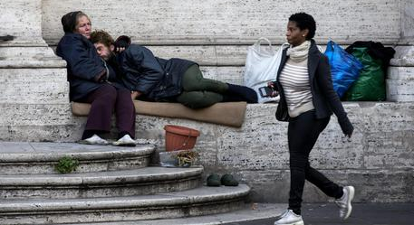
Non lasciate andare , cerca dentro te
Don’t give up, but search within yourself

Slide 19
Quella via d'uscita, il domani che
Tu ritroverai dentro quel coraggio che ora c'è.
That way out, the tomorrow where,
You will find within you the courage that is now there.

